Slide 1
Görüntü İşleme Teknikleri Kullanılarak Ekmek Doku Analizi ve Arayüz Programının Geliştirilmesi
Turab Selçuk1
Abdullah Sinan Çolakoğlu2
Ahmet Alkan1
1 Kahramanmaraş Sütçü İmam Üniversitesi, Elektrik Elektronik Mühendisliği, Kahramanmaraş, 46200, Türkiye
2 Kahramanmaraş Sütçü İmam Üniversitesi, Gıda Mühendisliği, Kahramanmaraş, 46200, Türkiye
Cihat Erdoğmak
02215076018
Bilgisayar Mühendisliği 2. Sınıf (İÖ)

Slide 2
Amaç
Ekmek üretiminde çeşitli maddeler kullanılır.
Bu uygulamada kontrol edilen maddeler ;
• DATEM (Diacetil tartaric esters of monogliserid)
• FL (fosfolipaz)
• GL (glikolipaz) dikkate alınılmıştır.
Bu maddeler ekmek dilimlerinde kabarcıklar ve gözenekler oluştur.
Bizim de amacımız bu gözenekleri görüntü işleme yöntemiyle ekmeğin kalite analizini oluşturmak.

Slide 3
Giriş
Ekmek pişirilirken sıcaklık etkisiyle hava kabarcıkları genleştikçe ekmek yüzeyinde gözenekler oluşur. Kalitesiz unlardan yapılan ekmekler, basık ve düzensiz gözenekli ekmekler ortaya çıkar ve kabuk kısmında düzensiz çatlak ve yarıklar oluşur, bu ekmekler kısa sürede bayatlamaktadırlar.
Mesela DATEM katkı maddesi mayalı unlu mamullerde kullanılır. Bu katkı maddesi yağ bulundurduğundan hava geçişini engeller ve ekmeği daha kabarık daha hacimli olmasını sağlar.
Histogram germe, adaptif histogram eşitleme yöntemleri kullanılarak gözeneklerin daha belirgin ve ölçülebilir biçimde ele alınılmasını sağlar.

Slide 4
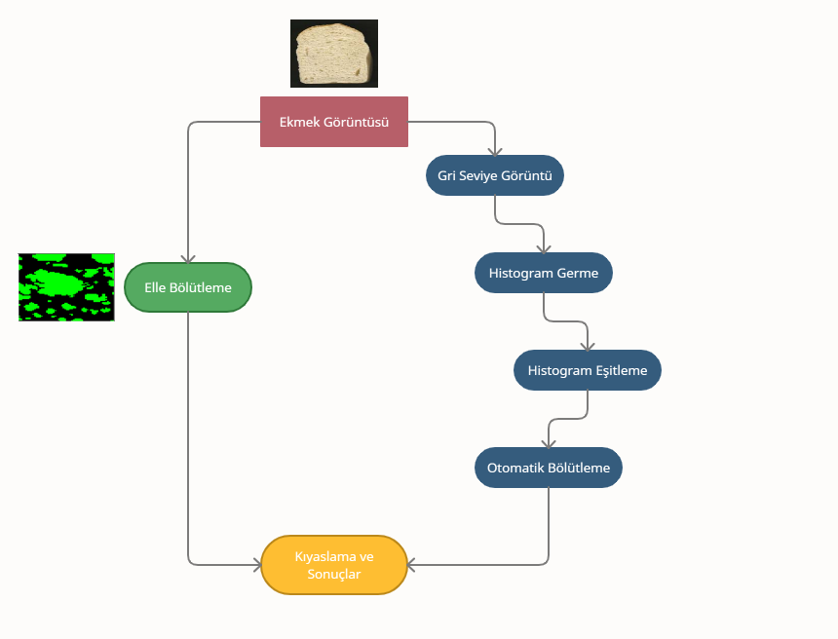
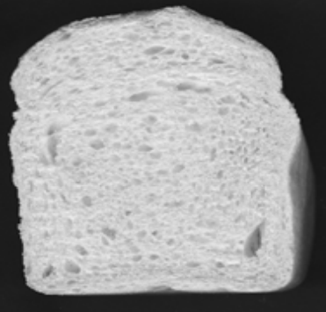
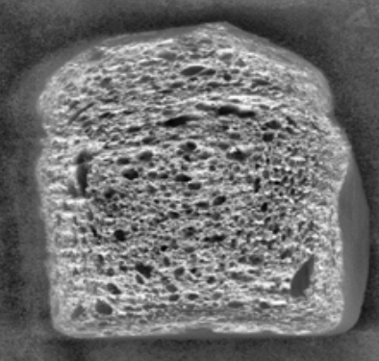
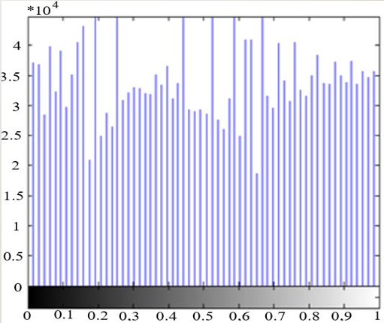
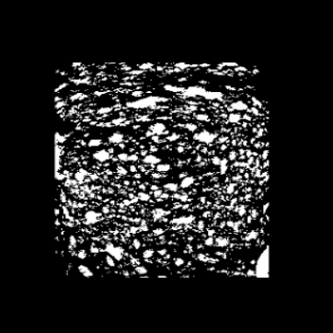
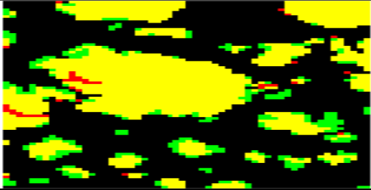
Özet Olarak

Slide 5
Deneysel Metot
Analiz edilecek ekmekler önce, dilimleme makinesinde 25 mm kalınlıkta kesilmiş ve her bir ekmeğin ortasındaki/merkezindeki iki dilim analizlerde kullanılmak üzere ayrılmıştır. Görüntü işleme için belirlenen bu iki dilimin bir tarayıcı (CanoScan 4400F, Canon, Japan) aracılığı ile görüntüsü bilgisayara aktarılmıştır. Tarayıcının parlaklık ve kontrast parametreleri, tüm görüntüler için sıfıra ayarlanmıştır. Görüntüler, 300 DPI’da ve RGB renkli olarak BMP formatında 3508*2552 piksel olarak bilgisayara kaydedilmiştir. Şekil 1’de orijinal ekmek görüntüleri gösterilmiş olup her bir görüntüde aynı konsantrasyona sahip 4 farklı ekmek dilimi görüntüsü bulunmaktadır.

Slide 6
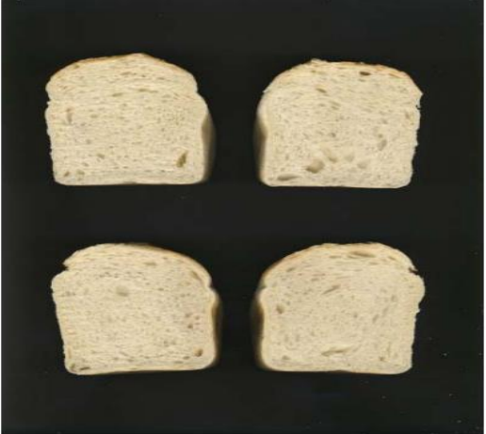
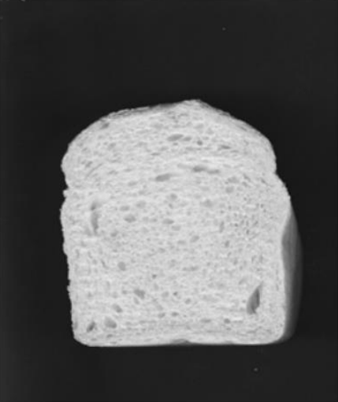

• Tüm bileşenler aynı şartlarda hazırlanmış olup test amaçlı kullanılmıştır
• Çalışmada 104 farklı ekmek görüntüsü kullanılmış ve bunların 8 tanesi kontrol grubunu oluşturmaktadır Bu kontrol grubunu oluşturan ekmeklerin Yapımında hiçbir katkı maddesi kullanılmamıştır.
• Ham ekmek görüntüleri renkli olup bir resimde 4 farklı ekmek görüntüsü yer almaktadır. Öncelikle her bir ekmek görüntüsü ayrı bir görüntü olacak şekilde 104 farklı renkli ekmek görüntüsü elde edilmiştir. Daha sonra elde edilen renkli 104 adet ekmek görüntüsü gri seviye görüntüsüne dönüştürülmüştür. Şekil 2’de örnek bir gri seviye ekmek görüntüsü gösterilmiştir.

Slide 7
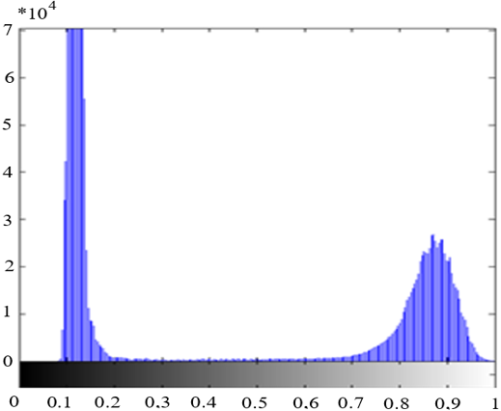
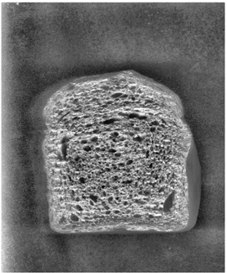
Histogram Germe
Adaptif histogram eşitleme olarak da bilinen histogram germe işlemi düşük kontrastlı resimlere uygulanan bir yöntem olup histogramı geniş bir bölgeye yayma mantığına dayanmaktadır . Ön işlemenin ilk basamağını oluşturan bu yöntem sayesinde gri seviye görüntülerinin kontrastı iyileştirilmiştir. Şekil 4’teki gri seviye görüntüsünün histogramına bakıldığında grilik değerleri 0,1-0,2 ile 0,8-0,9 aralığında yoğunlaşmıştır. Histogram germe işlemi sonucunda Şekil 5’te görüldüğü üzere karşıtlığı iyileştirilmiş görüntüde gözeneklerin belirginliği Şekil 2’de yer alan gri seviye görüntüsüne göre artmaktadır.

Slide 8
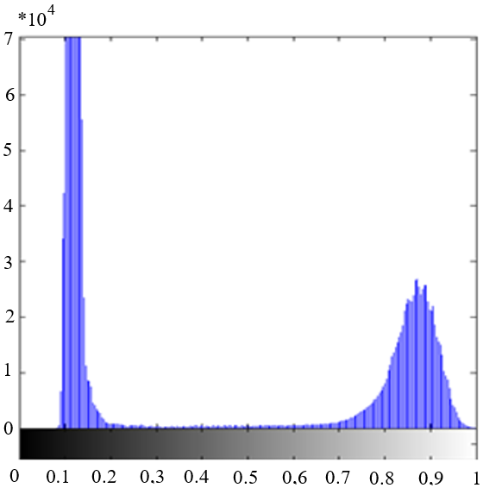
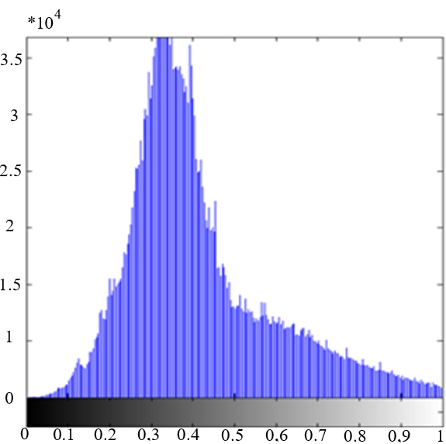

Histogram germe işlemi sonucunda oluşan görüntü histogramı gösterilmiştir.
Histogram incelendiğinde ayrık iki histogram tepesi kaybolmuştur.
Piksel aralığı ise histogram boyunca yayılmıştır

Slide 9
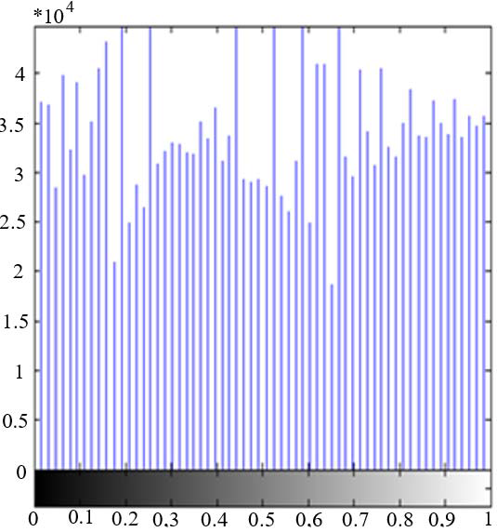
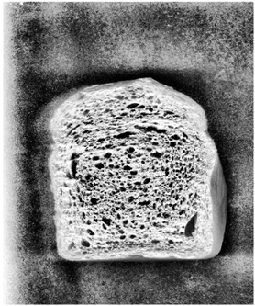
Histogram Eşitleme
Histogram eşitleme renk değerleri düzgün dağılımlı olmayan görüntüler için uygun bir görüntü iyileştirme metodudur. Şekil 6’daki karşıtlığı iyileştirilmiş görüntü histogramına bakıldığında tepenin olduğu görülmektedir. Ancak histogram eşitleme işleminden sonra daha düzgün yayılımlı bir histogram elde edildiği Şekil 7’de gösterilmiştir.
Bu işlemin uygulanması sonucunda elde edilen görüntü Şekil 8’de gösterilmiştir. Ekmek dokularının açık renkte, gözeneklerin ise koyu renkte olduğu görülmektedir. Histogram eşitleme işleminden sonra ön işleme aşaması bitmiş olup, gözeneklerin bölütlenmesiyle görüntü işleme aşamasına geçilecektir.

Slide 10

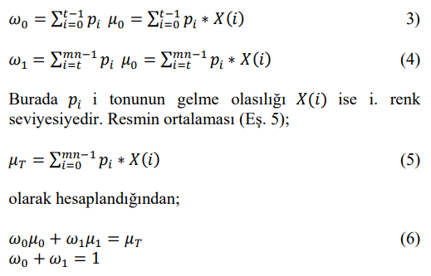
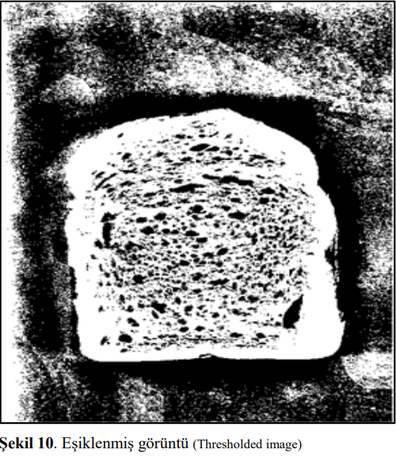
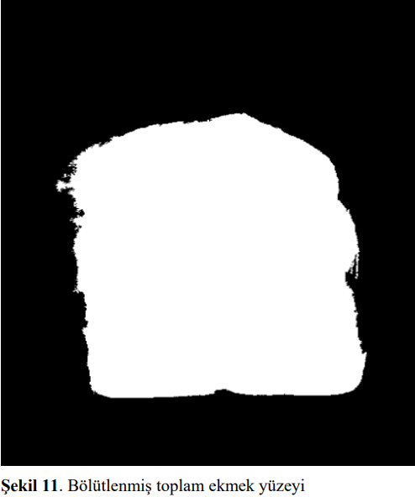
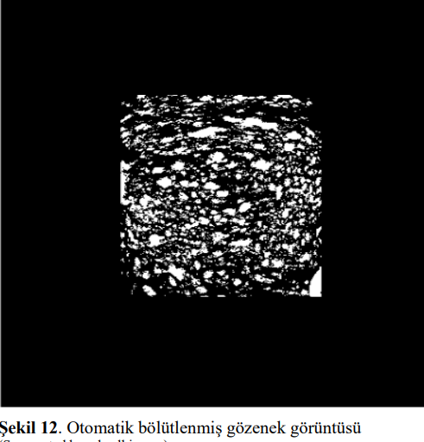
Burada ω değişkenleri sınıf yoğunluklarını değişkeleri her bir sınıfın ağırlıklı ortalamalarını, ise resmin ortalamasını ifade etmektedir. Bu durumda sınıfın varyansı; olarak hesaplanabilmektedir.

Slide 11
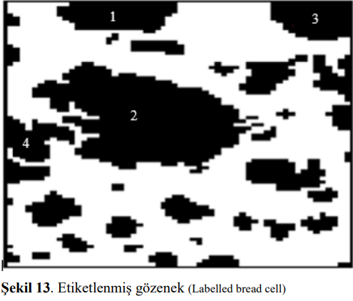
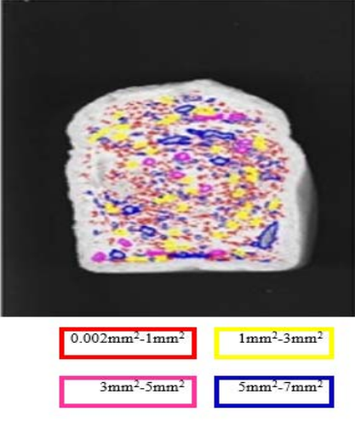

Yapılan çalışmada farklı büyüklükteki gözeneklerin sayılarındaki değişimlerin gözlenmesi amacıyla gözenekler 0,002mm2 -1mm2 , 1mm2 -3mm2 , 3mm2 -5mm2 ve 5mm2 - 7mm2 olmak üzere 4 sınıfa ayrılmıştır. Her bir sınıf, bir etiket grubuna dâhil edilmiştir.
Böylelikle her bir gruptaki gözeneklerin önce sınırları belirlenmiş sonra da bu sınırlara etiket grubuna göre, Şekil 14’te görüldüğü gibi, bir renk değeri atanarak otomatik olarak renklendirilmesi yapılmıştır.

Slide 12

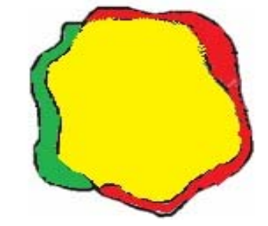
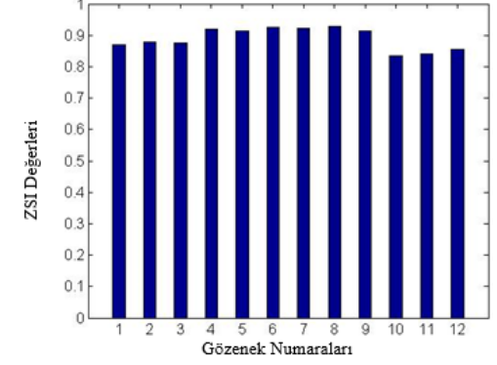
Bu işlemde yer alan O harfi otomatik bölütlemeyle elde edilen alanı, M harfi ise elle bölütleme sonucu elde edilen alanı ifade etmektedir. Her iki bölütleme sonucu elde edilen alanlar ise M∩ O olarak gösterilmektedir.
kırmızı renk otomatik bölütlemeyi,
yeşil renk elle bölütlemeyi
sarı renk ise her iki bölütlemede ortak bölütlenen bölgeyi göstermektedir
Çalışmada elde edilen başarım değerlerinin 0,87 ile 0,93 arasında olması, önerilen yöntemlerle gerçekleştirilen bölütlemenin oldukça başarılı olduğunu ortaya koymaktadır.

Slide 13
SONUÇLAR
Yapılan çalışmada görüntü işleme teknikleri kullanılarak ekmek gözenekleri bölütlenmiştir. Bu sayede ekmek doku özellikleri belirlenerek katkı maddesinin cinsine, miktarına bağlı olarak ekmek yapısında meydana gelen değişimler ve gözeneklere ait sayısal veriler elde edilerek belirlenmiştir. Tablo 1’den DATEM katkı maddeli ekmeklerin kontrol grubu ekmeklere göre daha fazla gözenek sayısı ve gözenek alanına sahip olduğu görülmektedir.
Buradan da DATEM katkı maddesinin ekmek hacmini arttırdığı sonucuna varılmıştır. Bu kapsamda en fazla gözenek sayısı ve en yüksek yoğunluk değerine %0,75’li yoğunlukta ulaşıldığı görülmüştür. Ayrıca %0,50 DATEM konsantrasyonunda boşluk oranının en yüksek olduğu görülmüştür. FL katkı maddeli ekmeğin ise, 20’li konsantrasyonunun gözenek sayısı, toplam gözenek alanı ve yoğunluğunun en yüksek değerde olduğu görülmektedir. Ancak DATEM’le kıyaslandığında bu değerlerin daha küçük kaldığı görülmüştür. GL enzimli ekmeklerin 60 ve 90’lı konsantrasyonunda gözenek sayısı ve gözenek alanını arttırdığı, 120’li konsantrasyonunda ise gözenek sayısını azalttığı görülmektedir. Elde edilen sonuçlar FL ve GL lipaz enzimlerinin DATEM kadar olmasa da ekmek hacmine olumlu etki yaptığını göstermiştir.

